Slide 1
simple_numbering 簡易ナンバリング
simple_numbering_guide.pptx
サブコマンド名
pptmerge
サンプルフォルダ
pm2_simple_numbering
機能概要
2つの .pptx ファイルを結合し、ファイル単位で chapter としてナンバリングする
起動コマンド例
pptmdmerge pptmerge simple_numbering_recipe.yaml --force
関連キーワード
"pptxnumbering: chapt_section", "operation: chapter"
A.pptx
A1
merged.pptx
A2
1.1) A1
pptmerge
chapter 1
1.2) A2
B.pptx
ファイル単位で
別のchapter
として付番
2.1) B1
B1
chapter 1
2.2) B2
B2
Notes:
NOTE_CONTENT_FORMAT: 1.0
===BLOCK===
{{BLOCK:IMAGE}}
export-image-mode: slide_with_rectpct
export-image-target: exportrange
export-image: extracted/figures/<__BASEFILENAME__>_slide<__SLIDENUM__>_fig.png
===BLOCK===
{{BLOCK:IMAGE}}
export-image-mode: slide_with_rectpct
export-image-target: keyvisual
export-image: extracted/figures/<__BASEFILENAME__>_keyvisual.png
===BLOCK===
{{BLOCK:MD:LONG}}
export-note: extracted/<__BASEFILENAME__>_slide<__SLIDENUM__>_md.md
{{#id:section:<__BASEFILENAME__>:slide<__SLIDENUM__>}}
## <__TITLE__>
簡易ナンバリングは、2つの pptx ファイルを結合してファイル単位でchapterとしてナンバリングする機能です。
chapter とは日本語でいえば「章」のことで、 「1章2節」 のような、章・節によるナンバリングを行うにあたり、pptxファイルひとつを1章（chapter）と考えます。
このナンバリング方式を chapt_section 方式と呼びます、
処理のイメージは下記の通りです。
```{=latex}
\begin{center}
```
![](figures/<__BASEFILENAME__>_slide<__SLIDENUM__>_fig.png){ width=95% }
![](figures/<__BASEFILENAME__>_keyvisual.png){ width=70% }
```{=latex}
\end{center}
```

Slide 2
simple_numbering サンプル実行例
simple_numbering_guide.pptx
pptmerge機能を単純なナンバリングつきで実行するサンプルです。
chapt_section 方式という、pptx だけで完結する簡易なナンバリング方式です。
コマンド実行例 pptmdmerge インストール後に実行します。
途中、一時的にPowerPointが起動します。
cd D:/sandbox/pm2_simple_numbering
pptmdmerge pptmerge D:/sandbox/pm2_simple_numbering/simple_numbering_recipe.yaml --force
結果、 simple_numbering_merged.pptxが生成されれば成功です
D:/sandbox/pm2_simple_numbering/simple_numbering_recipe.yaml -> D:/sandbox/pm2_simple_numbering/simple_numbering_merged.pptx
Notes:
NOTE_CONTENT_FORMAT: 1.0
===BLOCK===
{{BLOCK:IMAGE}}
export-image-mode:
export-image-target:
export-image:
===BLOCK===
{{BLOCK:MD:LONG}}
export-note: extracted/<__BASEFILENAME__>_slide<__SLIDENUM__>_md.md
{{#id:section:<__BASEFILENAME__>:slide<__SLIDENUM__>}}
## <__TITLE__>
<__FILENAME__> は、２つのpptxファイルを結合して簡易ナンバリングを行うサンプルです。
データフォルダ: PROJECT_ROOT/examples/pm2_simple_numbering
### サンプルファイル一覧
| 番号 | ファイル名 | 内容 |
| --- | --------------- | ------------------------ |
| 1 | simple_numbering_recipe.yaml | 結合指示書：簡易ナンバリング処理の仕様を示す |
| 2 | simple_numbering_guide.pptx | このサンプルの説明書ソースpptx |
| 3 | second.pptx | 結合元ファイルサンプル（3スライド） |
| 4 | simple_numbering_merged.pptx | 2と3の結合結果 |
ファイル2 + ファイル3 → ファイル4 という結合処理を行い、スライドタイトルに章・節番号をつけます。
### 実行命令
ファイル1の結合指示書に結合対象ファイルを記載します（後述します）。
以下の命令で実行します。サブコマンド pptmerge の引数に結合指示書を指定します。途中、一時的に PowerPoint が起動します。 --force は既出力ファイルを上書きするオプションです。
```bash
pptmdmerge pptmerge PROJECT_ROOT/examples/pm2_simple_numbering_recipe.yaml --force
```
結果、ファイル4が生成されれば成功です

Slide 3
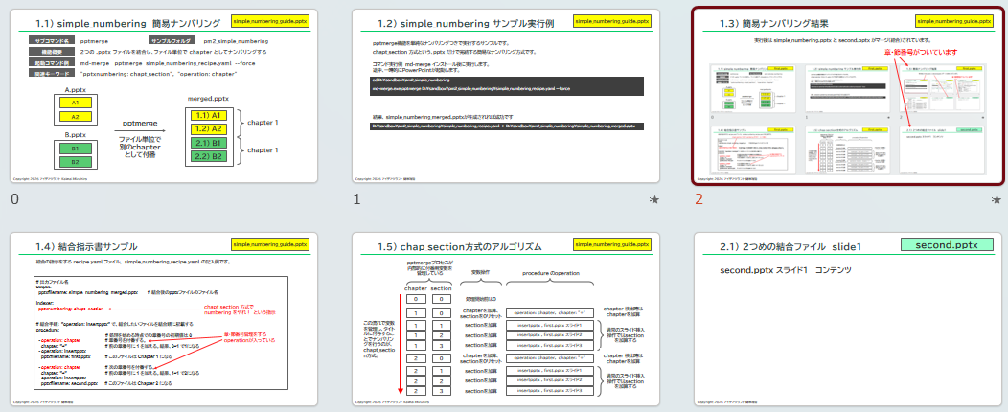
簡易ナンバリング結果
simple_numbering_guide.pptx
実行後は simple_numbering.pptx と second.pptx がマージ（結合）されています。
章・節番号がついています
Notes:
NOTE_CONTENT_FORMAT: 1.0
===BLOCK===
{{BLOCK:IMAGE}}
export-image-mode: slide_with_rectpct
export-image-target: exportrange
export-image: extracted/figures/<__BASEFILENAME__>_slide<__SLIDENUM__>_fig.png
===BLOCK===
{{BLOCK:MD:LONG}}
export-note: extracted/<__BASEFILENAME__>_slide<__SLIDENUM__>_md.md
{{#id:section:<__BASEFILENAME__>:slide<__SLIDENUM__>}}
## <__TITLE__>
実行後は2つのpptxファイルがマージ（結合）されています。
簡易ナンバリングを指定したので章・節番号がついて、pptxファイルが変わると新しい chapter となっています。
```{=latex}
\begin{center}
```
![](figures/<__BASEFILENAME__>_slide<__SLIDENUM__>_fig.png){ width=95% }
```{=latex}
\end{center}
```

Slide 4
結合指示書サンプル
simple_numbering_guide.pptx
結合の指示をする recipe yaml ファイル, simple_numbering_recipe.yaml の記入例です。
# 出力ファイル名
output:
pptxfilename: simple_numbering_merged.pptx # 結合後のpptxファイルのファイル名
indexer:
pptxnumbering: chapt_section
# 結合手順： "operation: insertpptx" で、結合したいファイルを結合順に記載する
procedure:
# 処理を始める時点での章番号の初期値は 0
- operation: chapter # 章番号を付番する。
chapter: "+" # 前の章番号に 1 を加える。結果、0+1 で1になる
- operation: insertpptx
pptxfilename: first.pptx # このファイルは Chapter 1 になる
- operation: chapter # 次の章番号を付番する。
chapter: "+" # 前の章番号に 1 を加える。結果、1+1 で2になる
- operation: insertpptx
pptxfilename: second.pptx # このファイルは Chapter 2 になる
chapt_section 方式で numbering をやれ！ という指示
章・節番号管理をするoperationが入っている
Notes:
NOTE_CONTENT_FORMAT: 1.0
===BLOCK===
{{BLOCK:IMAGE}}
export-image-mode: slide_with_rectpct
export-image-target: exportrange
export-image: extracted/figures/<__BASEFILENAME__>_slide<__SLIDENUM__>_fig.png
===BLOCK===
{{BLOCK:MD:LONG}}
export-note: extracted/<__BASEFILENAME__>_slide<__SLIDENUM__>_md.md
{{#id:section:<__BASEFILENAME__>:slide<__SLIDENUM__>}}
## <__TITLE__>
indexer.pptxnumbering: という項目に chapt_section と記載すると、簡易ナンバリングを行います。
procedure の operation: chapter という項目で章番号のカウントアップを指示します。
```bash
- operation: chapter # 章番号を付番する。
chapter: "+"
```
```{=latex}
\begin{center}
```
![](figures/<__BASEFILENAME__>_slide<__SLIDENUM__>_fig.png){ width=95% }
```{=latex}
\end{center}
```

Slide 5
chap_section方式のアルゴリズム
simple_numbering_guide.pptx
pptmergeプロセスが
内部的に付番用変数を
管理している
変数操作
procedure のoperation
chapter
section
0
0
処理開始前は0
chapter 検出時は chapterを加算
1
0
chapterを加算、
sectionを0リセット
operation: chapter, chapter: "+"
この流れで変数を管理し、タイトルに付与することでナンバリングを行うのが、 chapt_section方式。
1
1
sectionを加算
insertpptx , first.pptx スライド1
通常のスライド挿入操作ではsectionを加算する
1
2
sectionを加算
insertpptx , first.pptx スライド2
1
3
sectionを加算
insertpptx , first.pptx スライド3
chapter 検出時は chapterを加算
2
0
chapterを加算、
sectionを0リセット
operation: chapter, chapter: "+"
2
1
sectionを加算
insertpptx , first.pptx スライド1
通常のスライド挿入操作ではsectionを加算する
2
2
sectionを加算
insertpptx , first.pptx スライド2
2
3
sectionを加算
insertpptx , first.pptx スライド3
Notes:
NOTE_CONTENT_FORMAT: 1.0
===BLOCK===
{{BLOCK:IMAGE}}
export-image-mode: slide_with_rectpct
export-image-target: exportrange
export-image: extracted/figures/<__BASEFILENAME__>_slide<__SLIDENUM__>_fig.png
===BLOCK===
{{BLOCK:MD:LONG}}
export-note: extracted/<__BASEFILENAME__>_slide<__SLIDENUM__>_md.md
{{#id:section:<__BASEFILENAME__>:slide<__SLIDENUM__>}}
## <__TITLE__>
chapt_section 方式は、pptmerge のプロセスが内部的に付番用変数を管理して行うものです。
chapter, section の変数はいずれも処理開始前は 0 であり、operation を経る都度、加算やリセットされます。"+" の部分を変えれば単純なカウントアップ以外の操作も可能です。
```bash
"+" 1 加算
"+2" 2 加算
"2" 2でリセットする
```
section はスライドが進むことにより自動的にカウントアップされます。
chapter 増やすにはここで説明した operation: chapter の操作をするか、あるいは スライド上のマーカーによりカウントする方法もあります（別項目にて説明します）。
```{=latex}
\begin{center}
```
![](figures/<__BASEFILENAME__>_slide<__SLIDENUM__>_fig.png){ width=95% }
```{=latex}
\end{center}
```

